Slide 1
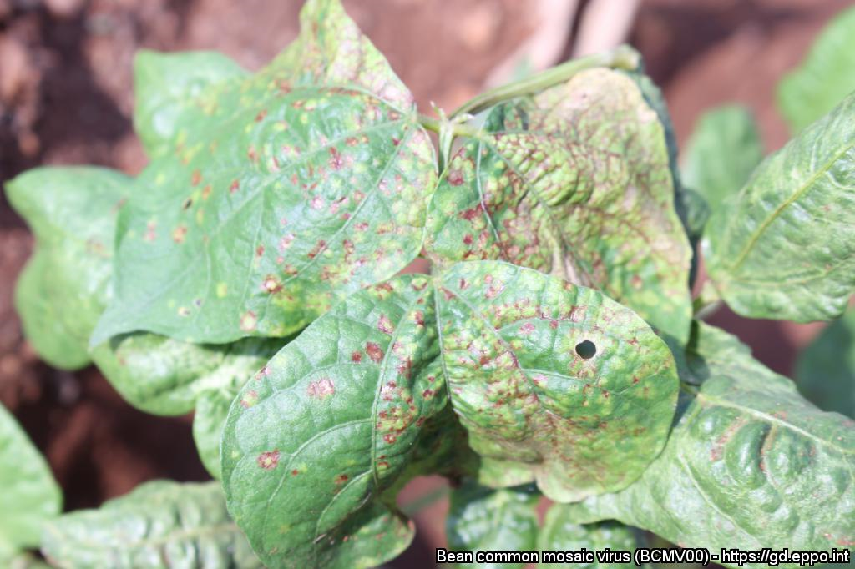
Классификация болезней

Slide 2
1. Симптомы болезней растений.
Под болезнью растения понимается нарушение нормальных физиологических функций, возникающее под влиянием фитопатогена (возбудителя болезни) или неблагоприятных условий среды и приводящее растение к снижению продуктивности или полной гибели.
Среди нарушений обмена веществ, приводящих к заболеваниям, можно отметить: нарушение фотосинтеза, дыхательных процессов, нарушение синтеза строительных и запасных веществ, транспортировки воды и питательных веществ; нарушение синтеза ростовых веществ.

Slide 3
Нарушения физиологических функций почти неизбежно влекут за собой анатомо-морфологические изменения, касающиеся строения и структуры тканей, роста и формы всего растения или отдельных его органов.
Наиболее частыми нарушениями строения и структуры тканей, происходящими под влиянием патогена, являются:
1) гипертрофия (увеличение размера и изменение формы клеток);
2) гипоплазия (уменьшение количества и размера клеток);
3) некроз (отмирание отдельных клеток или участков ткани);
4) мацерация (размягчение и распад тканей).

Slide 4
2. Классификация болезней.
Существует несколько типов классификации болезней растений:
- по возбудителям (вирозы, бактериозы);
- по культурам (болезни злаков, картофеля);
- по месту проявления болезни – местные (локальные) и общие (диффузия);
- по симптомам (проявление болезни)- пятнистости, гнили;
- по возрасту или фазе развития растений (болезни семян, всходов, взрослых растений);
- по органам растений (болезни листьев, плодов);
- по продолжительности течения (острые и хронические болезни).

Slide 5
Наиболее удобна классификация болезней растений по этимологическому принципу, то есть в зависимости от причин, вызывающих заболевание. По этой классификации все болезни растений разделяют на три группы: неинфекционные, сопряженные и инфекционные. Неинфекционные болезни возникают в результате неблагоприятных воздействий на растение абиотических факторов внешней среды: температуры, влажности воздуха или почвы, минерального питания и др. Не передаются от одного растения другому.
Недостаток питательных веществ.
Недостаток азота проявляется в виде хлороза листьев, затем желтовато-зеленая окраска усиливается, начинают появляться некрозы (всегда с нижних листьев). Растение отстает в росте.
Дефицит азота устраняется подкормками растений аммиачной селитрой, птичьим пометом или навозной жижей.
Недостаток фосфора. Замедляется развитие растений и образование репродуктивных органов. На листьях или их жилках красноватые, фиолетовые пятна, или полосы. Например, у картофеля развивается железистая пятнистость, или ржавость клубней: на разрезе видны ржавые (красновато-коричневые) пятна. Недостаток калия. Отмирают в первую очередь более старые листья, по периферии листовой пластинки (краевой «ожог»).

Slide 6
Недостаток калия проявляется в виде отмирания тканей, в первую очередь на более старых листьях, по периферии листовой пластинки (краевой «ожог»листа) или на участках между жилками. Краевые части листа сначала желтеют, а затем, при полном отмирании ткани, становятся бурыми.
Калийное голодание растений может усиливаться при избыточном внесении в почву кальция и магния. Увеличивается потребность в калийных удобрениях при известковании кислых почв.
Недостаток магния. Междужилковый хлороз, который начинается почти всегда на нижних листьях.
Недостаток кальция. Замедляется рост тканей, при остром дефиците они отмирают, начиная с кончиков.
Недостаток марганца. Лист пестрый из-за мелких светло-желтых пятен, жилки остаются зелеными.
Недостаток железа. Хлороз листьев.
Недостаток цинка. Образование мелких, узких ланцетовидных листьев (главным образом весной).
Недостаток бора. Отмирание точки роста.

Slide 7
2. Избыток отдельных элементов. Избыток калия замедляется рост, мельчают плоды, ускоряется их созревание.
При избытке в кислых почвах марганца на стеблях и черенках картофеля коричневые пятна. Они становятся водянистыми, ломкими. Ботва преждевременно засыхает.
Избыток хлора: у картофеля утолщается стебель, скручиваются и отмирают листья.

Slide 8
3. Неблагоприятные температуры воздуха и почвы.
Низкие положительные температуры могут вызвать «простуду растений». Особенно этому подвержены теплолюбивые растения. Так, при раннем посеве арбуза, дыни, огурца в плохо прогретую почву, а также при поливе этих культур холодной водой возможно «простудное» состояние корней. Они перестают всасывать воду и элементы пищи. В теплицах полив огурца холодной водой приводит к полеганию всходов.
Простудное состояние может быть у клубней картофеля, у корнеплодов свеклы. При быстром охлаждении корнеплодов свеклы (например, при оставлении во время уборки урожая выкопанного картофеля или свеклы на ночь в поле) снижается естественная активность защитных веществ типа фитонцидов и такие корнеплоды плохо хранятся.

Slide 9
4. Недостаток или избыток влаги.
Череззерница. Наступление сухой и жаркой погоды в период формирования пыльцы зерновых культур приводит к снижению опыления растений. У таких ослабленных растений вышедший из влагалища почти нормальный по внешнему виду колос затем белеет и высыхает. Такое проявление болезни называют «белоколосица».
Болезни, вызываемые неблагоприятными условиями влажности(воздуха и почвы). Широко известно неинфекционное заболевание «захват» или «запал» зерна. Особенно часто подвергаются захвату зерновые культуры в юго-восточных и восточных районах европейской части страны. Причина его – комплексное воздействие метеорологических и почвенных факторов: низкая влажность почвы, высокая температура воздуха и суховей. Особенно опасно сочетание этих условий в период созревания (налива) зерна. В результате усиленного испарения и недостаточного поступления питательных веществ и влаги, зерно получается недоразвитым, щуплым.

Slide 10
Истекание зерна связано с действием сочетания длительной дождливой погоды и высокой температуры в конце молочной – начале восковой спелости зерна и сопровождается выделением медвяной росы. Влажная и жаркая погода в конце молочного состояния – начале восковой спелости зерна резко изменяет ферментативные процессы в зерне. Вместо синтеза преобладают процессы гидролиза. Крахмал, уже отложившийся в эндосперме, переходит в растворимое состояние, происходит накопление сахаров. В результате резкого увеличения осмотического давления внутри зерна в него засасывается много воды, клеточные стенки разрываются и сахаристая жидкость выходит наружу через трещины и поры.
Вымокание наблюдается весной в низких местах на тяжелыхпочвах, где долго стоит талая вода. Застой воды нарушает дыхание молодых растений и приводит к большой трате сахаров. Воздух не проникает к корням, и растения погибают.
Нерегулярная обеспеченность растений водой – одна из основных причин заболевания плодов томата, известного под названием вершинной гнили.

Slide 11
5. Загрязнение окружающей среды Гербициды – сносы с соседних полей, ожоги, скручивания листьев. Завышение доз пестицидов – угнетение растений. Высокие дозы двуокиси серы, сероводорода, хлора – пожелтение, опадание листьев.

Slide 12
Сопряженные болезни − нарушения в растительном организме, вызванные неинфекционными причинами, ослабляют растения, предрасполагают к развитию сопряженного патологического процесса. Так недостаток калия в почве резко снижает устойчивость картофеля к фитофторозу, зерновых - к ржавчине. При борном голодании развивается сухая гниль корнеплода.

Slide 13
Инфекционные болезни вызывают грибы, бактерии, актиномицеты, вирусы, микоплазмы, которые относятся к гетеротрофам (т.е. к организмам, неспособным самостоятельно вырабатывать органические вещества), а также цветковые растения – паразиты. Передаются от растения к растению

Slide 14
В основе взаимоотношений между растением и возбудителями инфекционных болезней лежит явление паразитизма, при котором возбудитель болезни (патоген) существует за счет готовых органических веществ ткани растения - хозяина.
В отличие от симбиоза, при котором жизнедеятельность одного из совместно живущих организмов не оказывает угнетающего действия на другой организм, при паразитических взаимоотношениях патоген всегда оказывает угнетающее или какое-либо другое патологическое действие на хозяина.

Slide 15
Процесс возникновения и развития болезни называют патогенезом, который можно разделить на отдельные этапы.
Заражение растения - момент, с которого начинается совместное развитие растения и патогена.
Инфекционное начало – паразитический организм, который осуществил заражение растения.
Пути проникновения инфекции:
• Устьица, чечевички (особые образования в пробковой ткани стебля, появляющиеся на смену бывших в эпидермисе устьиц) – ложно-мучнистые росы.
• Гидатоды (водяные железки, служащие для удаления излишней влаги из растений в виде капелек на концах листиков) – бактерии.
• Механические повреждения, уколы насекомых, градобоины – гнили.
• Перенос сока больного растения насекомыми – вирусы.
• Патоген сам прорывает кутикулу – Н.М.Р.

Slide 16
Способность возбудителя болезни вызывать заражение и поражение растений тесно связана с такими его свойствами, как патогенность, вирулентность и агрессивность.
Патогенность – способность возбудителя вызывать заболевание того или иного растения и наносить ему определенный вред. Чем более вредоносно заболевание, тем более патогенным считается его возбудитель.
Вирулентность – способность патогенного организма (индивида, расы) заражать и вызывать заболевание определенного растения-хозяина (вида или сорта). Например, гриб Synchytriumendochioticum – возбудитель рака картофеля – патогенный гриб. Но его патогенность проявляется только по отношению к картофелю, и, следовательно, он вирулентен только для этой культуры.

Slide 17
Агрессивность – способность патогенна к размножению в тканях восприимчивого растения-хозяина. Высокоагрессивными (по сравнению с другими равновирулентными организмами) считаются те возбудители, которые отличаются высокой энергией размножения, способностью быстро распространяться на далекие расстояния, устойчивостью к экстремальным условиям и т.д. Меньшая продолжительность инкубационного периода показатель более высокой агрессивности.

Slide 18
Возникновение и развитие патологического процесса.
Инфекционное заболевание – сложный процесс биологического взаимодействия возбудителя болезни и растения-хозяина. Развитие инфекционного заболевания происходит при непрерывном взаимодействии паразита, растения-хозяина и условий внешней среды.
Патологический процесс при инфекционных болезнях растения состоит из нескольких взаимосвязанных и последовательно сменяющих друг друга этапов. Основными из них являются:
заражение;
инкубационный период;
собственно болезнь, т.е. ее проявление и развитие.

Slide 19
Заражение. Развитие инфекционного заболевания начинается с заражения, которое возможно только в том случае, когда патоген (возбудитель болезни) попадает на восприимчивое к нему растение и находит соответствующие условия окружающей среды для прорастания, внедрения и преодоления защитных свойств растения.
Заражение следует отличать от механического загрязнения растений спорами гриба или от механической примеси семян растения-паразита к семенам растения-хозяина.
Условия заражения:
Перенос заразного начала от больного растения к здоровому может осуществляться:
каплями дождя (гидрохлория) – так распространяются возбудители ложной мучнистой росы;
животными (зоохория) – распространение вирусной инфекции;
воздушными течениями (анемохория) – распространение ржавчины;
человеком (антропохория) и т.д.

Slide 20
Инкубационный период – это период развития болезни от заражения до появления первых признаков заболевания. Его длина зависит от вида патогена, условий окружающей среды (Т особенно) и степени восприимчивости растения – хозяина. Примерно 10 -12 дней, при низких и средних Т. При Т более 20 – период сокращается.

Slide 21
Проявление болезни. Инкубационный период любого инфекционного заболевания завершается проявлением внешних симптомов. Характер этих симптомов зависит в первую очередь от возбудителя болезни и может быть самым разнообразным – гнили, пятнистости, увядание, деформация, налеты и т.д.
Проявление внешних признаков заболевания означает, что в результате взаимодействия растения - хозяина, патогена и внешней среды в растении наступили те патологические (физиологические, анатомо-морфологические и др.) изменения, которые характерны для данного вида болезни. Итогом этих патологических изменений является снижение продуктивности растения, связанное с отмиранием отдельных частей или всего растения.
Выздоровление больного растения наблюдается очень редко, хотя в отдельных случаях и возможно. Восстановление и нормализация нарушенных заболеванием физиологических функций может происходить и естественным путем (под влиянием резкой смены погодных условий), но чаще при помощи человека.

